Slide 1



Praca magisterska
Nowe możliwości Bluetooth 5
w aplikacjach Internetu Rzeczy
Krzysztof Kruk
Promotor: dr inż. Łukasz Makowski
Warszawa, 22 czerwca 2022

Slide 2
Spis treści
Cel i zakres pracy
Komunikacja radiowa bliskiego zasięgu
Przygotowanie eksperymentów i metodologia
Badanie zużycia energii
Badanie Packet Error Rate
Podsumowanie, wnioski
Bibliografia

Slide 3



Komunikacja radiowa bliskiego zasięgu
Internet Rzeczy (IoT – Internet of Things)
Def. systemem złożonym z elementów (rzeczy) połączonych ze sobą w sieć, umożliwiającą wysyłanie, przesyłanie i przetwarzanie danych pomiędzy poszczególnymi węzłami.
Wybrane technologie
+ Low Energy (v.4.0+) + Mesh (v.5+)
Źródło obrazów: https://en.wikipedia.org/

Slide 4
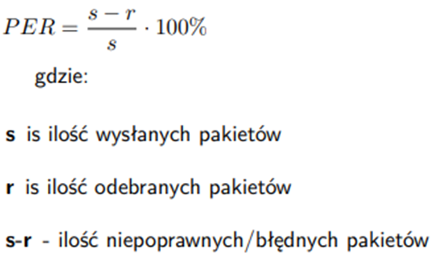
Przygotowanie eksperymentów – hipotezy badawcze
Zużycie energii
Eksperymentalnie wyznaczenie energii konsumowanej przez urządzenie Bluetooth
Zestawienie danych doświadczalnych z wartościami wyznaczonymi w symulacji
Packet Error Rate (PER)
Wyznaczenie PER zgodnie z podanym wzorem
Określone warunki badania w tym różne warunki tła radiowego
Hipoteza 1: Wraz ze wzrostem odległości wartość PER wzrasta
Hipoteza 2: Wpływ tła radiowego na jakość transmisji danych
Wzór 1: Packet Error Rate

Slide 5
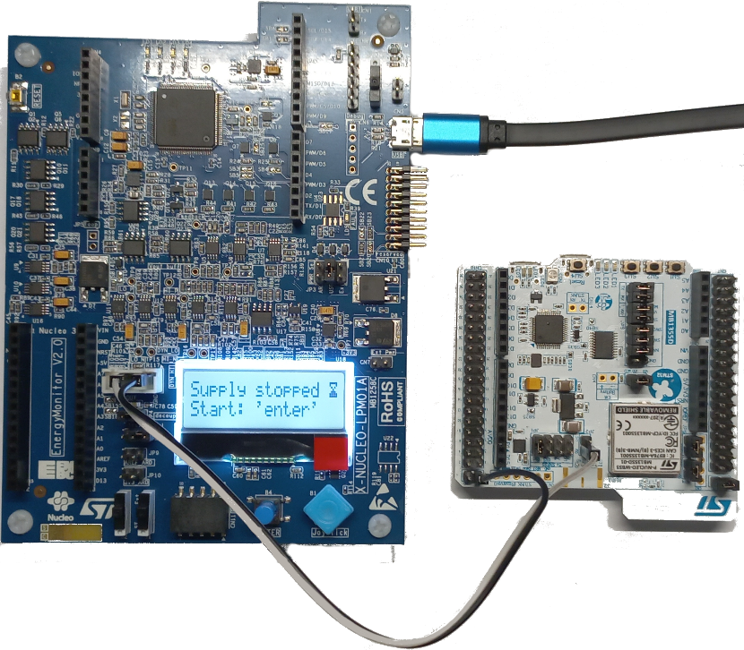
Przygotowanie eksperymentów i metodologia – zużycie energii
Badanie zużycia energii dla
BLE Heart Rate
Mesh, model Generic OnOff
Akwizycja danych
STM32CubeMonitor-Power
STM32CubeIDE + PCC
Parametry
Częstotliwość próbkowania: 100Hz
Okno pomiarów: 50s
V_{cc}: 3.3V
Rejestrowana wartość: i(t)
Rysunek 1: Podłączony zestaw pomiarowy: X-NUCLEO-LPM01A + P-NUCLEO-WB55

Slide 6
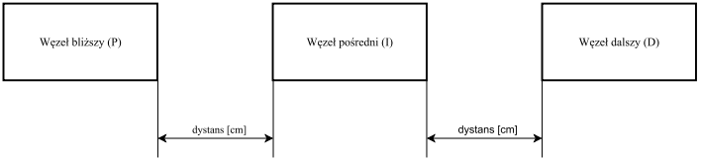
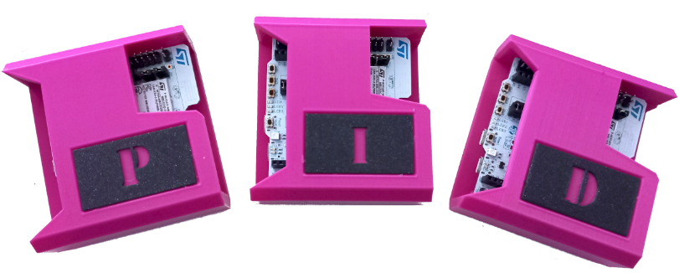
Przygotowanie eksperymentów i metodologia – Packet Error Rate (PER), metodologia
Badanie PER
Środowiska: teren leśny (Kampinos, Roztoka), teren zurbanizowany (Pola Mokotowskie)
Odległości międzywęzłowe: 1.5m; 3m; 5m; 8m; 10m; 13m; 16m; 21m
Interwały wysyłanych wiadomości: 100ms; 500ms; 800ms; 1300ms; 2100ms
Okres trwania pojedynczej sesji pomiarowej: 20s
Rysunek 2: Odległości międzywęzłowe – schemat poglądowy
Rysunek 3: Zestaw trzech węzłów Mesh: P-NUCLEO-WB55

Slide 7
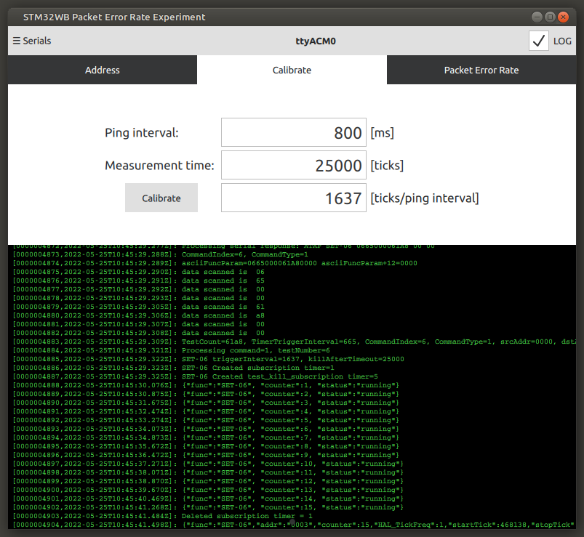
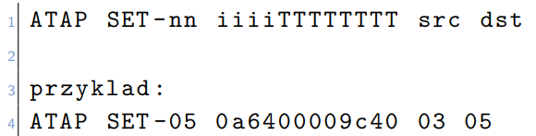
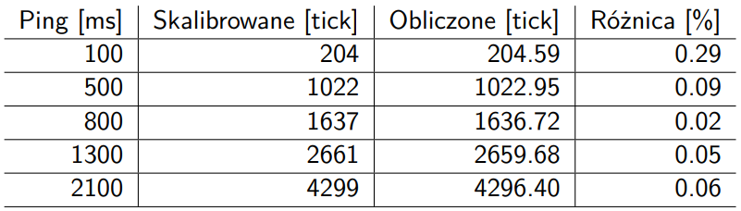
Przygotowanie eksperymentów i metodologia – Packet Error Rate, kalibracja podstawy czasu
Rysunek 4: Mesh Serial Gateway
Rysunek 5: Okno aplikacji w trybie kalibracyjnym – aplikacja akwizycji danych
Rysunek 6: Kalibracja a wartości wyliczone (na podstawie kodu źródłowego)

Slide 8
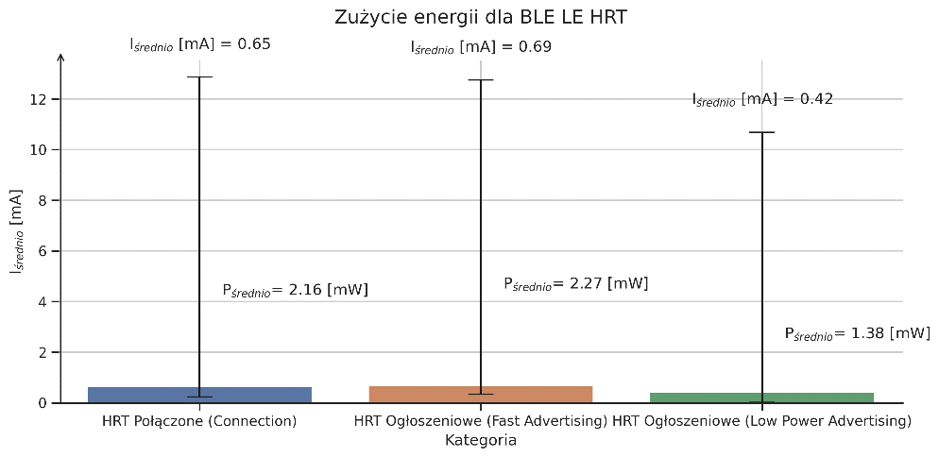
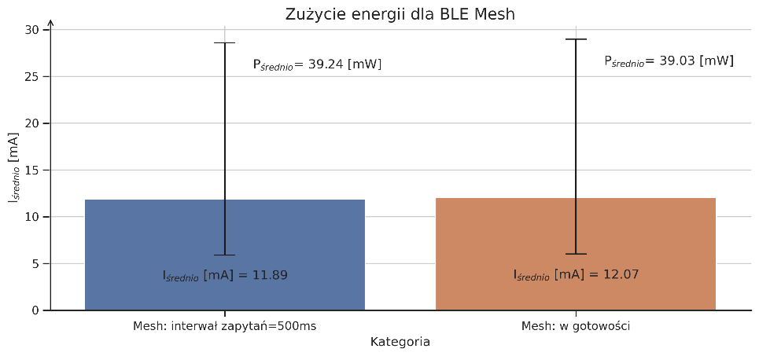
Badanie zużycia energii
Rysunek 7: Zestawienie zużycia prądu dla usługi Heart Rate w zależności od trybu działania:
Połączenia
Fast Advertising (80 – 100ms ping)
Low Power Advertising (1 – 2,5s ping)
Rysunek 8: Zestawienie zużycia prądu dla BLE Mesh w zależności od trybu działania

Slide 9
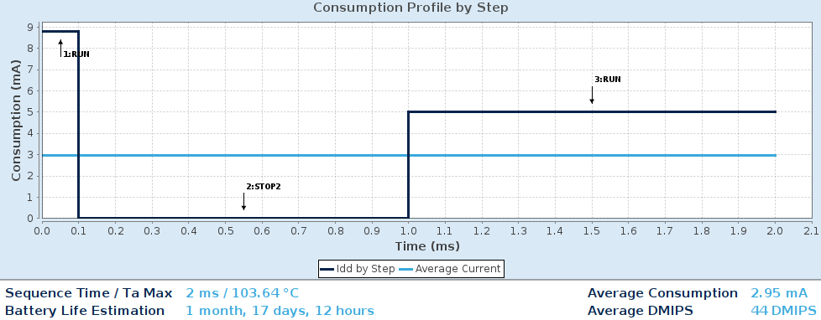
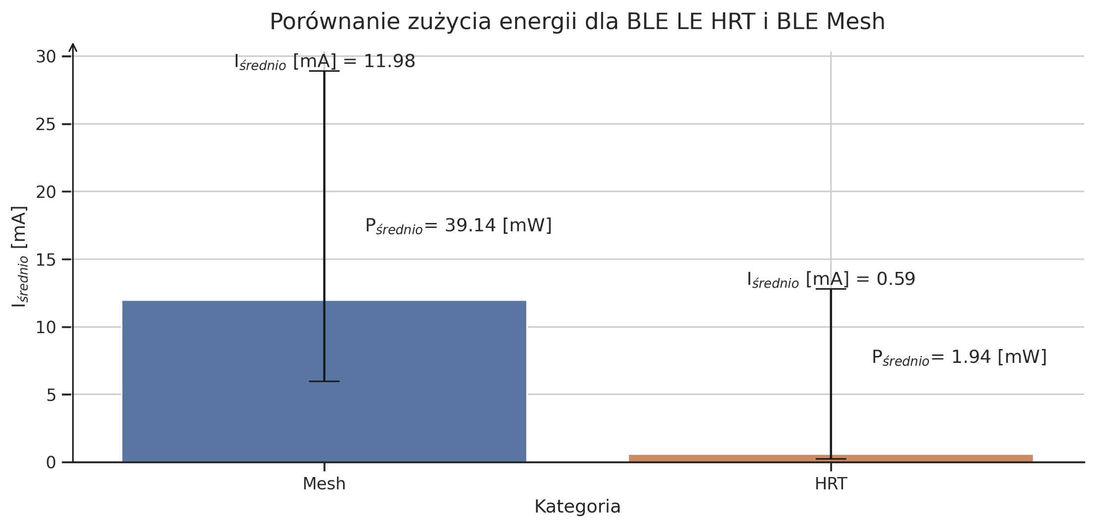
Badanie zużycia energii
Symulacja a BLE
Rzeczywiste zużycie energii BLE HRT około 4x mniejsze niż wynikłe ze zgrubnej symulacji
Porównanie Mesh (Generic Server OnOff) z BLE HRT
20-krotna różnica poboru mocy na korzyść BLE HRT
Węzeł Mesh Relay ma inne cele niż BLE HRT
Za dokumentacją, odpowiednikiem standardowego BLE (pobór energii) w Mesh to LPN (w parze z Friend Node)
Rysunek 9: Symulacja BLE. Średnie zużycie prądu=2.95mA~9,8mW
Rysunek 10: Porównanie zużycia energii BT Mesh (Relay) vs BLE HRT

Slide 10
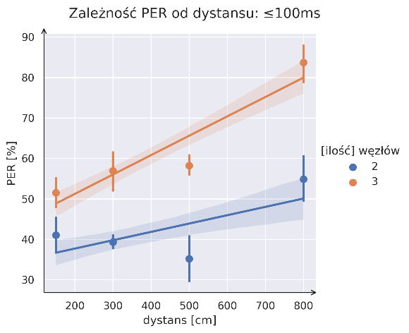
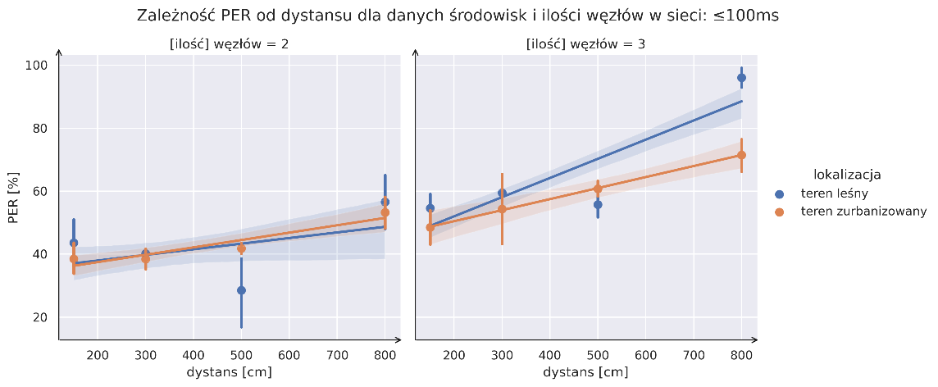
Badanie Packet Error Rate – częstość zapytań ≤100ms
Krok 1
Weryfikacja wpływu częstości odpytywania modelu Generic OnOff na wartość PER
Obserwowane
Wysoka wartość PER na odległości już 150cm
Dla n=2, zwiększenie dystansu ma niewielki wpływ na PER – pochylenie wykresu
Dla n=3, dystans międzywęzłowy odgrywa rolę, przeważa czynnik trzeci
Możliwe przyczyny
Implementacja stosu (bufory, wycieki pamięci itp.)
Inne powiązane z platformą badawczą
Konsekwencje dla badań
Wykluczenie częstości 100ms z dalszych rozważań
Rysunek 11: Zależność PER od dystansu dla zapytań
o częstości ≤100ms dla różnej liczby węzłów
Rysunek 12: Zależność PER od dystansu dla zapytań o częstości ≤100ms w wybranych środowiskach i liczbę badanych węzłów

Slide 11
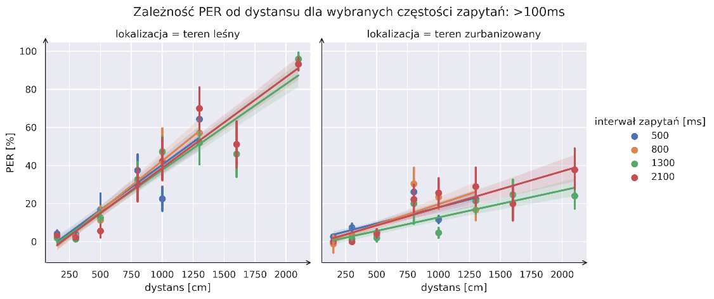
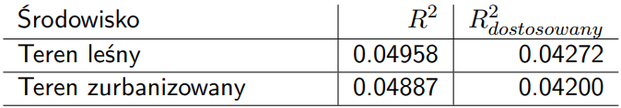
Badanie Packet Error Rate – częstość zapytań
Krok 2
Weryfikacja wpływu pozostałych częstości odpytywania Generic OnOff na wartość PER
Obserwowane
Zbieżność linii aproksymacyjnych dla różnych częstości zapytań
Różne nachylenie prostej w zależności od środowiska
Interpretacja
4%-wy wpływ częstości zapytań na PER
Prawdopodobna zależność terenu od PER
Wpływ pomijalnie mały
Konsekwencje dla dalszych kroków badawczych
Uznanie częstości za parametr stały, bez wpływu na ostateczny PER (dla częstości >100ms)
Rysunek 13: Zależność PER od dystansu dla zapytań o częstości >100ms
w wybranych środowiskach
Tabela 1: Współczynnik determinacji dla zależności interwału zapytań
od dystansu i PER w wybranych środowiskach

Slide 12
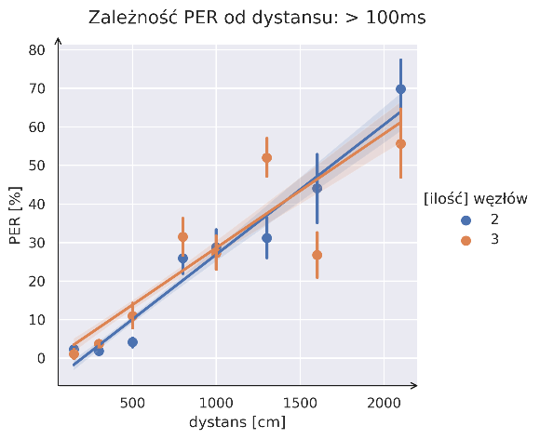
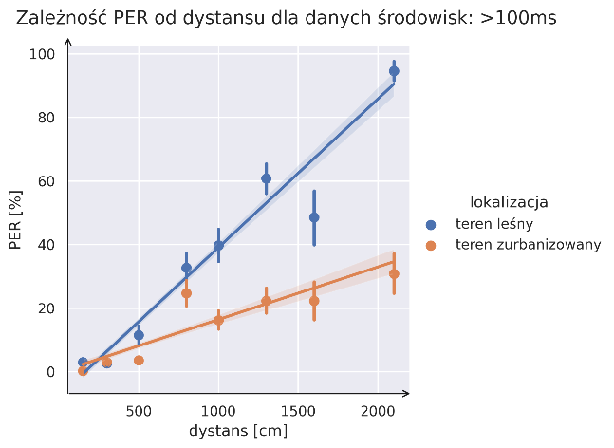
Badanie Packet Error Rate – odległość międzywęzłowa
Krok 3
Weryfikacja hipotezy 1.: „wraz ze wzrostem odległości wartość PER wzrasta”
Obserwacje
Przełamanie linii aproksymacji na odległości 16m
Wpływ środowiska na PER, teren leśny znacznie mocniej tłumi sygnał (wzrost utraty pakietów)
Interpretacje
Rys. 14 – węzeł pośredni na zmniejszenie PER na dalszych odległościach
Rys. 15 – dominujący wpływ środowiska, aczkolwiek najprawdopodobniej nie wynikający z tła radiowego
Rysunek 14: Zależność PER od dystansu dla zapytań o częstości >100ms dla różnej liczby węzłów
Rysunek 15: Zależność PER od dystansu dla zapytań
o częstości >100ms
w wybranych środowiskach bez rozróżnienia na liczbę węzłów

Slide 13
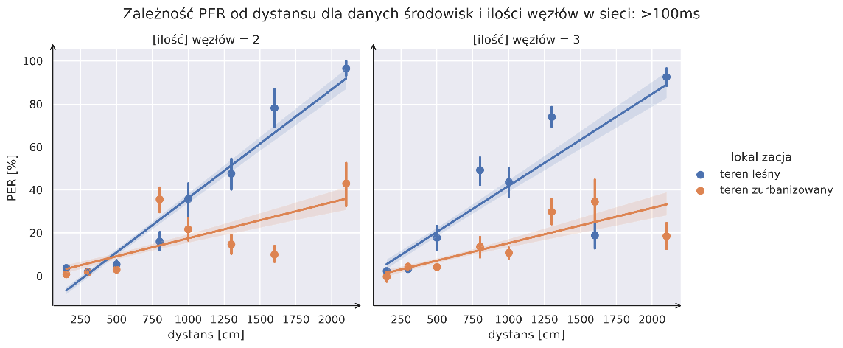
Badanie Packet Error Rate – odległość międzywęzłowa
Krok 4
Weryfikacja hipotezy 2.: „wpływ tła radiowego na jakość transmisji danych”
Obserwacje
PER≈0% dla dystansu d≤5m
Anomalie w punktach: (n;d[m])= {(2;8), (3;16)} odwrócenie wartości PER względem środowisk
Dla n=2, d=8..16m, PER malejący, t. zurbanizowany
Interpretacje
Prawdopodobny, znaczący wpływ ukształtowania terenu
Możliwy wpływ warunków pogodowych
Konsekwencje dla badań
Tło radiowe nie jest dominującym czynnikiem na jakość PER jak oczekiwano
Rysunek 16: Zależność PER od dystansu dla zapytań o częstości >100ms
w wybranych środowiskach i liczbę badanych węzłów

Slide 14
Podsumowanie, wnioski
Podsumowanie
Zaprojektowano i wykonano dwa odrębne eksperymenty, przetwarzając i prezentując zebrane dane
Zakres prac: oprogramowanie uC i PC, metoda zasilania węzłów w warunkach terenowych, druk 3D
Wnioski
Badanie zużycia energii
Rzeczywiste zużycie energii BLE HRT około 4x mniejsze niż wynikłe ze zgrubnej symulacji
20x mniejsze zużycie energii przez std. BLE niż Mesh (Relay)
Badanie Packet Error Rate
Wpływ stosu BLE/BT Mesh na szybkozmienne pakiety/wiadomości
Brak wpływu częstotliwości zapytań na wartość PER
Hipoteza 1 – PER wzrasta wraz z dystansem
Hipoteza 2 – brak dostatecznych dowodów
Dalsze możliwości rozwoju
Zużycie energii: dobór parametrów symulacji
Stos BT: analiza kodu, wyznaczenie punktu pomijalnego wpływu na PER
PER: ujednolicenie warunków pogodowych, eliminacja czynników trzecich

Slide 15
Bibliografia
[1] „AN1142: Mesh Network Performance Comparison,” en, s. 11
[5] Fafoutis, X., Tsimbalo, E., Zhao, W., Chen, H., Mellios, E., Harwin, W., Piechocki, R. i Craddock, I., „BLE or IEEE 802.15.4: Which Home IoT Communication Solution is more Energy-Efficient?” EAI Endorsed Transactions on Internet of Things, t. 2, nr. 5, grud. 2016, ISSN: 2414-1399. adr.: https://eudl.eu/doi/10.4108/eai.1-12-2016.151713 (term. wiz. 28. 05. 2022).
[6] Georgakakis, E., Nikolidakis, S. A., Vergados, D. D. i Douligeris, C., „An Analysis of Bluetooth, Zigbee and Bluetooth Low Energy and Their Use in WBANs,” en, w Wireless Mobile Communication and Healthcare, Lin, J. C. i Nikita, K. S., red., ser. Lecture Notes of the Institute for Computer Sciences, Social Informatics and Telecommunications Engineering, Berlin, Heidelberg: Springer, 2011, s. 168–175, isbn: 978-3-642-20865-2. doi: 10.1007/978- 3-642-20865-2_22
[7] IEEE P802.15 Working Group, „IEEE Standard for Low-Rate Wireless Networks,” IEEE, spraw. tech., ISBN: 9781504466899. doi: 10 . 1109 / IEEESTD . 2020 . 9144691
[10] McEwen, A. i Cassimally, H., Designing the Internet of Things, 1 wyd. Wiley, 2013, isbn: 978-1-118-43062-0
[11] Mesh Working Group, Mesh Profile Bluetooth® Specification, sty. 2019
[15] Rzepecki, W. i Ryba, P., „IoTSP: Thread Mesh vs Other Widely used Wireless Protocols – Comparison and use Cases Study,” w 2019 7th International Conference on Future Internet of Things and Cloud (FiCloud), sierp. 2019, s. 291–295. doi: 10.1109/FiCloud.2019.00048

Slide 16
Bibliografia
[16] SA, H., TCP/IP. Szkoła programowania, PL, ISBN: 978-83-246-0293-3
[19] Skoro, M., Fizyka. Państwowe Wydawnictwo Naukowe, 1973
[20] ST, AN5292 - How to build a Bluetooth ® Low Energy mesh application for STM32WB Series microcontrollers, en, grud. 2021
[28] ST, AN5289 - Building wireless applications with STM32WB Series microcontrollers, 2021.
[29] ST, PM0271 - STM32WB BLE stack programming guidelines, grud. 2021
[30] Szabatin, J., Podstawy teorii sygnałów. Wydawnictwa Komunikacji i Łączności, 2007, ISBN: 978-83-206-1331-5
[37] Wooley, M., Bluetooth Mesh Models - Technical Overview, mar. 2019
[38] Woolley, M., Bluetooth Core Specification v5.1, 2020
[39] Bluetooth SIG, Bluetooth Core Specification Version 5.2 Feature Overview, 2020
[40] Bluetooth SIG, Bluetooth Mesh Networking - An Introduction for Developers. Grud. 2020
[41] Bluetooth SIG, Bluetooth® Core Specification Version 5.3 Feature Enhancements, 2021
[42] Bluetooth SIG, Bluetooth® Core Specification Version 5.0 Feature Enhancements, 2020
[43] Yi Lim, N. C., Yong, L., Su, H. T., Yu Hao Chai, A., Vithanawasam, C. K., Then, Y. L. i Siang Tay, F., „Review of Temperature and Humidity Impacts on RF Signals,” w 2020 13th International UNIMAS Engineering Conference (EnCon), Kota Samarahan, Malaysia: IEEE, paź. 2020, s. 1–8, isbn: 978-1-72819-293-2. doi: 10.1109/EnCon51501.2020.9299327
[44] ZigBee Alliance, ZigBee Specification, 2017

Slide 17
Dziękuję za uwagę
Pełna zawartość pracy (kod źródłowy, tekst właściwy, modele 3D, surowe dane):
https://github.com/krkruk/stm32wb_mesh_packet_error_rate

